Slide 1

DIPARTIMENTO DI STUDI UMANISTICI
LINGUE, MEDIAZIONE, STORIA, LETTERE, FILOSOFIA

Slide 2
Corso di laurea di primo livello in Lingue e culture straniere occidentali e orientali (L-11)
Corso di laurea magistrale in Lingue, culture e traduzione letteraria (LM-37)

Slide 3


https://www.youtube.com/watch?v=WwiWh_o9yHE&authuser=0

Slide 4

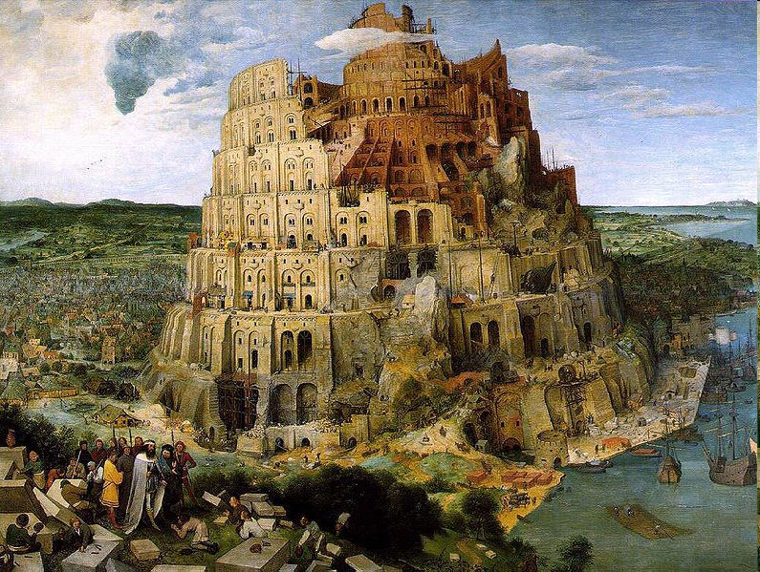
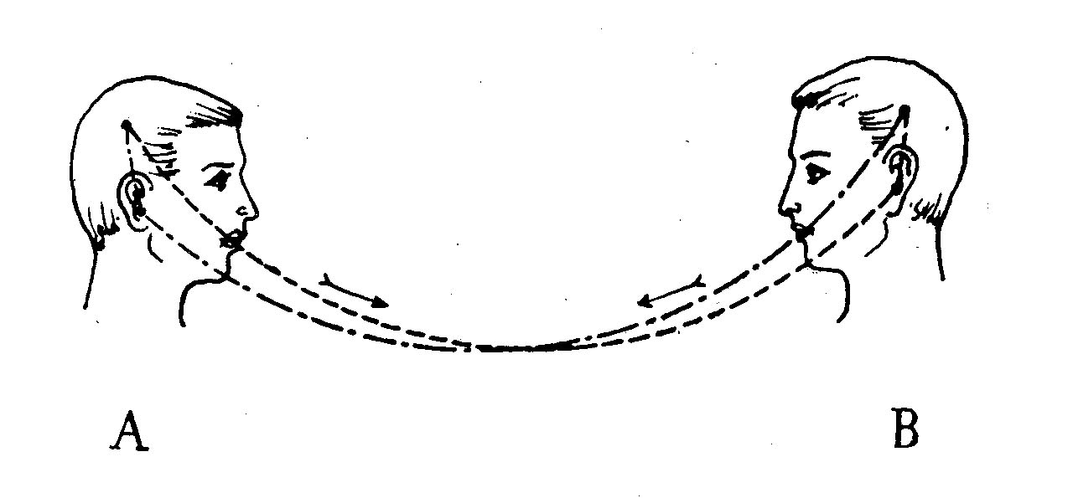
Cosa fare con la Lingua?
Cosa fare con le Lingue?

Slide 5

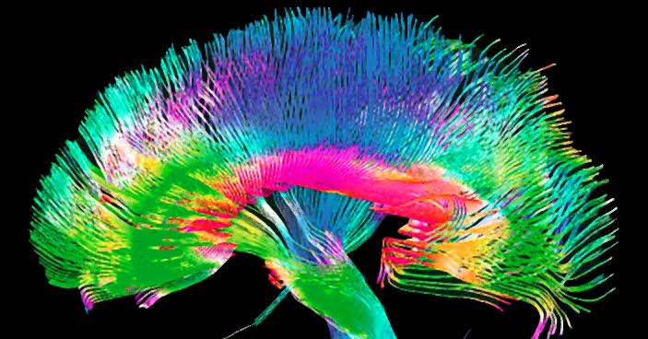
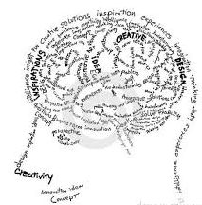
Cosa fare con la Lingua?

Slide 6




OPERATORE LINGUISTICO IN AMBITO TURISTICO CULTURALE
lavorare con le LINGUE per il TURISMO….
Assistente di volo
Guida turistica (musei, FAI, etc…)
Front-office Manager di hotel

Slide 7




…la CULTURA, lo SPETTACOLO
Allenatori di accento-dialetto: allenatori professionisti di recitazione [film, televisione, teatro, mondo della musica, Voice over (speakeraggio) per radio e/o animazione]
Produttore programmatore di eventi interculturali
Sottotitolatore e consulente linguistico

Slide 8

MEDIATORE SOCIO- CULTURALE
Operatore umanitario internazionale (ONG)

Slide 9
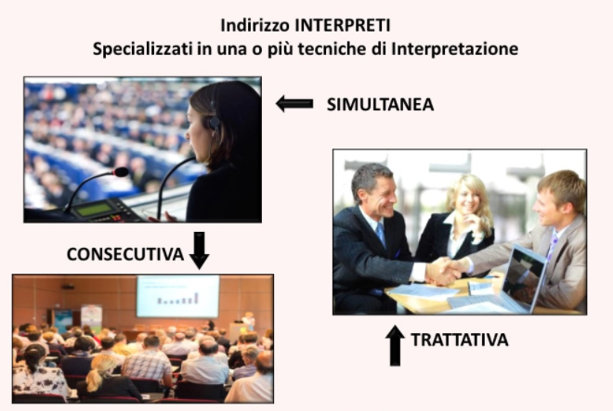
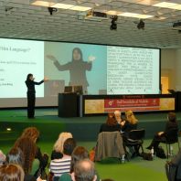

INTERPRETE/ TRADUTTORE
Lavorare con la lingua e con le lingue…per una comunicazione efficace
in GENERALE
traduttore/ interprete/ mediatore linguistico e culturale
[cfr. DISCIPLINE della MEDIAZIONE LINGUISTICA]
in PARTICOLARE
interprete della LINGUA DEI SEGNI

Slide 10



LAVORARE con le LINGUE nella
COMUNICAZIONE NAZIONALE E INTERNAZIONALE
Giornalista
Gestione rapporti diplomatici in organizzazioni internazionali (Commissione Europea e altri)
Assistente linguistico nelle istituzioni italiane all'estero e nelle rappresentanze diplomatiche e consolari

Slide 11




LAVORARE con le LINGUE per
L’EDITORIA, LA COMUNICAZIONE, IL MARKETING
Editore
Traduttore e revisore di testi in lingua straniera
Copywriter
Redattore web
Advertising

Slide 12






LAVORARE con le LINGUE per
LE AZIENDE
Area commerciale, vendita, e aziende di import export
Rappresentante Customer Service
Esperto in risorse umane HR manager
Personal Assistant
Marketing manager
Social Media Manager

Slide 13
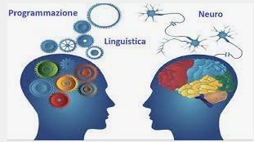


LAVORARE con le LINGUE per
LA TECNOLOGIA
Consulente Information Technology (IT)
Elaborazione del linguaggio naturale (PNL)
Intelligenza Artificiale nell’interazione tra computer e lingue naturali umane

Slide 14
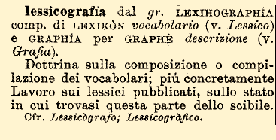


LAVORARE con le LINGUE per
I PROFESSIONISTI
Lessicografo
Consulente per le lingue e i dialetti
Linguista forense - o linguistica medico legale (ramo della linguistica applicata )
Consulente nella ricerca medica per: logopedia, neurolinguistica, audiologia, e rieducazione alla parola

Slide 15



PROFESSIONE DOCENTE e MONDO DELLA RICERCA
Lavorare con le lingue con gli studenti e per gli studenti
Lavorare con le lingue per la ricerca
UNIVERSITÀ e RICERCA
SCUOLA
IL PIANO DI STUDI (3+2) GARANTISCE L’ACQUISIZIONE DEI CREDITI NECESSARI PER L’INSEGNAMENTO
Wilhelm von Humboldt
(Potsdam, 22 giugno 1767 –
Tegel, 8 aprile 1835)

Slide 16


LAVORI IN CORSO…

Slide 17
GRAZIE per l’attenzione!

